Slide 1
第 4 章
统计学
从数据中推断真相的艺术
分布 | 推断 | 检验 | 贝叶斯
YiShape Math

Slide 2
4.0 统计学导论
理解数据的概率分布，才能做出正确的统计推断
🎯 统计学的核心问题
给定数据，如何推断产生这些数据的底层规律？反过来，这个规律能预测未来吗？
4.1
概率基础
4.2
常用分布
4.3
假设检验
4.4
ANOVA
4.5
贝叶斯
4.6
功效分析

Slide 3
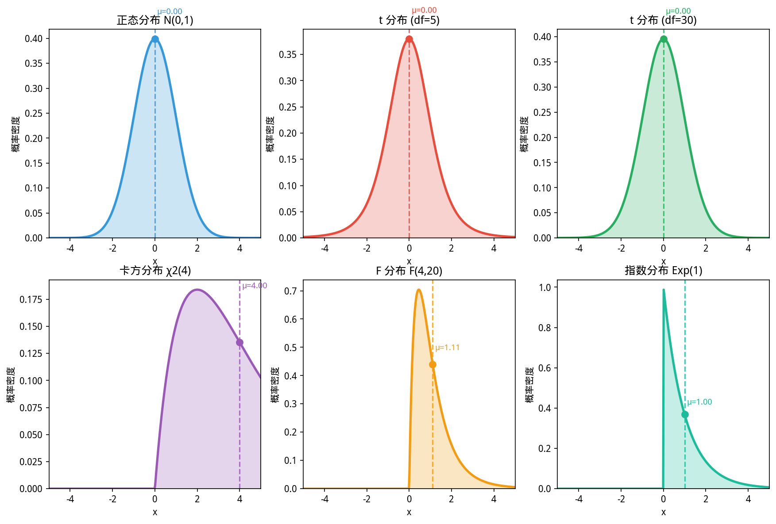
4.1 六种基本分布
六种基本分布
关键概念
PDF
概率密度函数
CDF
累积分布函数
E[X]
期望值
Var(X)
方差
Quantile
分位数

Slide 4
4.1 正态分布
📐 正态分布公式
X ~ N(μ, σ²) f(x) = (1/σ√(2π)) × exp(-(x-μ)²/2σ²)
68-95-99.7 法则
对称性
线性组合
μ±1σ: 68.27%
μ±2σ: 95.45%
μ±3σ: 99.73%
关于μ对称
左尾=右尾概率
独立正态随机变量
线性组合仍是正态
📊 典型应用
测量误差建模
CLT中心极限定理基础
回归分析假设
金融资产收益

Slide 5
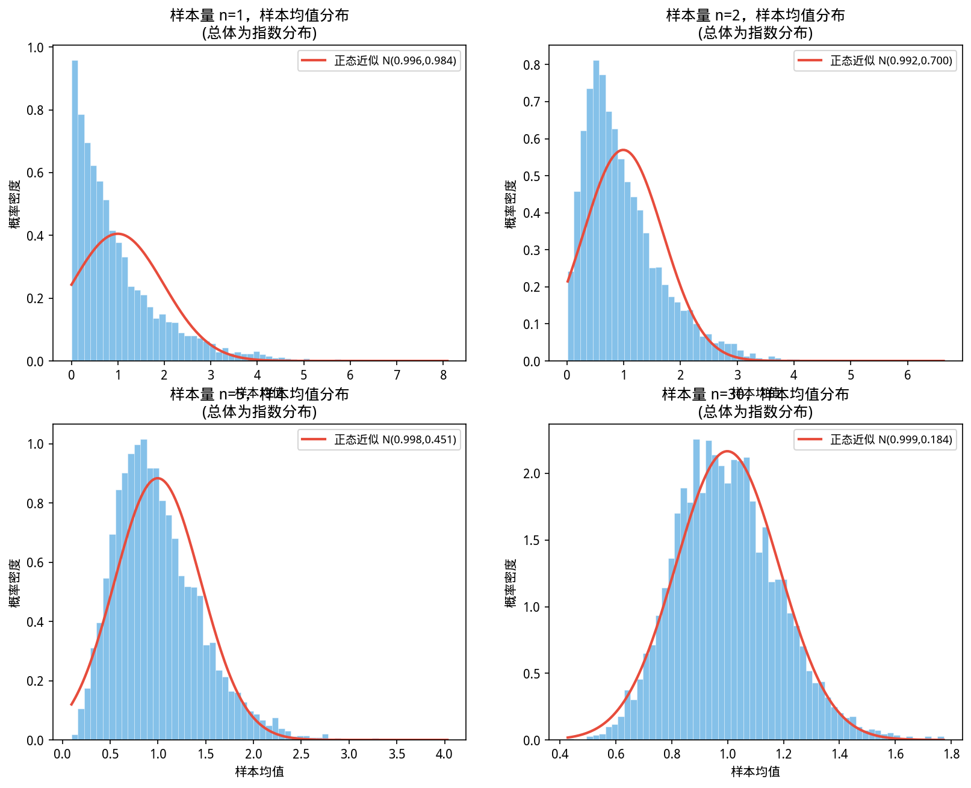
4.1 中心极限定理 (CLT)
🎯 中心极限定理
无论原始分布是什么，当样本量足够大时，样本均值的分布趋近于正态分布。
CLT 示意图
为什么CLT重要？
→ 正态分布是「万能近似」
→ 即使数据不正态，均值也可按正态处理
→ 奠定了假设检验的理论基础
→ 样本量 n ≥ 30 通常近似足够好

Slide 6
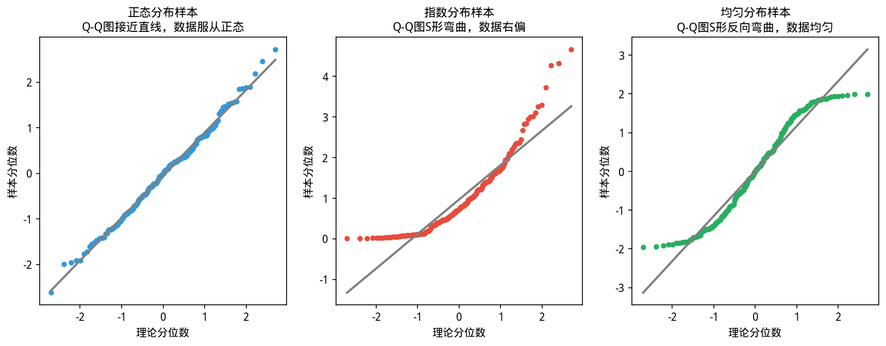
4.1 Q-Q图：检验正态性
🎯 Q-Q图原理
如果数据服从正态分布，Q-Q图上的点应该落在一条直线上。
Q-Q图示例
如何解读Q-Q图？
点在直线上
✓ 符合正态分布
S形曲线
→ 厚尾/薄尾分布
上凸/下凹
→ 右偏/左偏

Slide 7
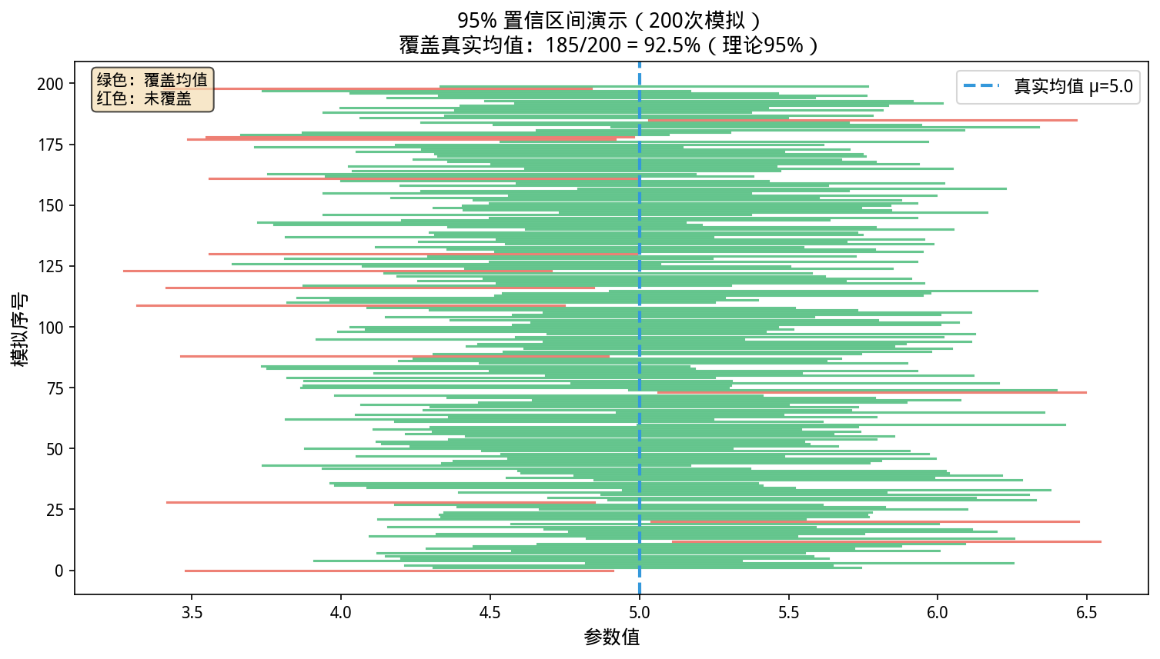
4.1 置信区间
📐 置信区间的含义
95% CI = [x̄ - 1.96σ/√n, x̄ + 1.96σ/√n] 意味着：重复抽样时，95%的置信区间会包含真实μ
置信区间示意
影响置信区间宽度的因素
样本量 n
n越大，区间越窄
置信水平
1-α越大，区间越宽
标准差 σ
σ越大，区间越宽

Slide 8
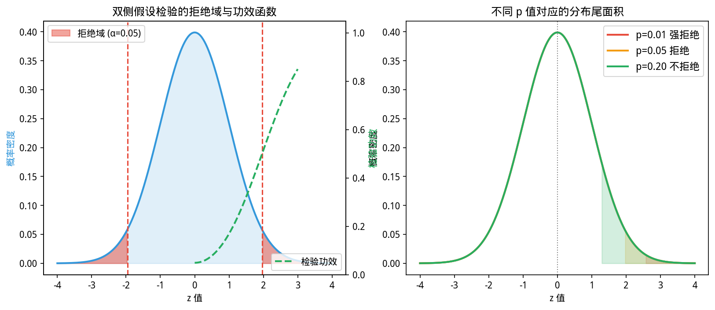
4.1 P值：假设检验的量化
📐 P值的定义
P值 = 在H₀为真的假设下，观测到比当前样本更极端结果的概率。
P值与拒绝域
如何用P值做决策？
P < 0.01
极强证据拒绝H₀
0.01 < P < 0.05
拒绝H₀
0.05 < P < 0.1
边缘，需谨慎
P > 0.1
不拒绝H₀

Slide 9
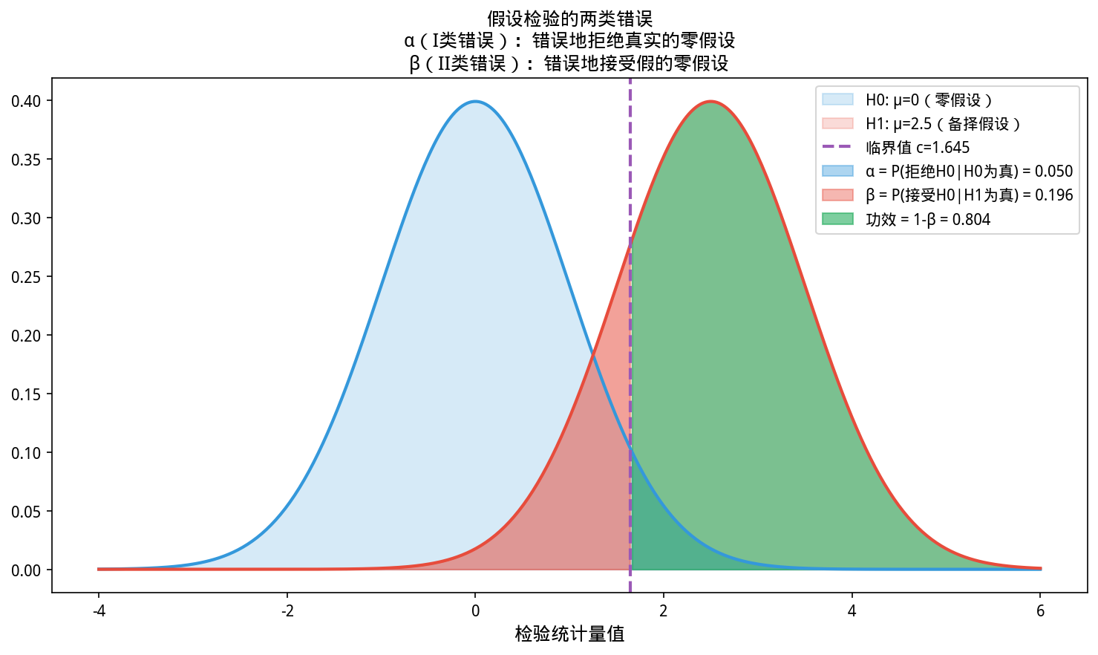
4.1 两类错误
第一类错误 (α)
第二类错误 (β)
含义: H₀为真但被拒绝
含义: H₀为假但没拒绝
例子: 冤枉好人
例子: 放过坏人
P(拒绝H₀|H₀真)
P(不拒绝H₀|H₀假)
两类错误的关系

Slide 10
4.2 常用分布一览
正态 N(μ,σ²)
伯努利 Bernoulli(p)
二项 Binom(n,p)
泊松 Pois(λ)
参数: μ, σ²
参数: p
参数: n, p
参数: λ
测量误差、CLT基础
一次二值实验
n次成功次数
稀有事件计数
指数 Exp(λ)
均匀 Unif(a,b)
Beta(α,β)
Gamma(α,β)
参数: λ
参数: a, b
参数: α, β
参数: α, β
等待时间
等可能性
概率的先验
等待时间泛化
💡 分布关系：Bernoulli→Binomial→Poisson极限；Exp→Gamma；Beta→正态共轭

Slide 11
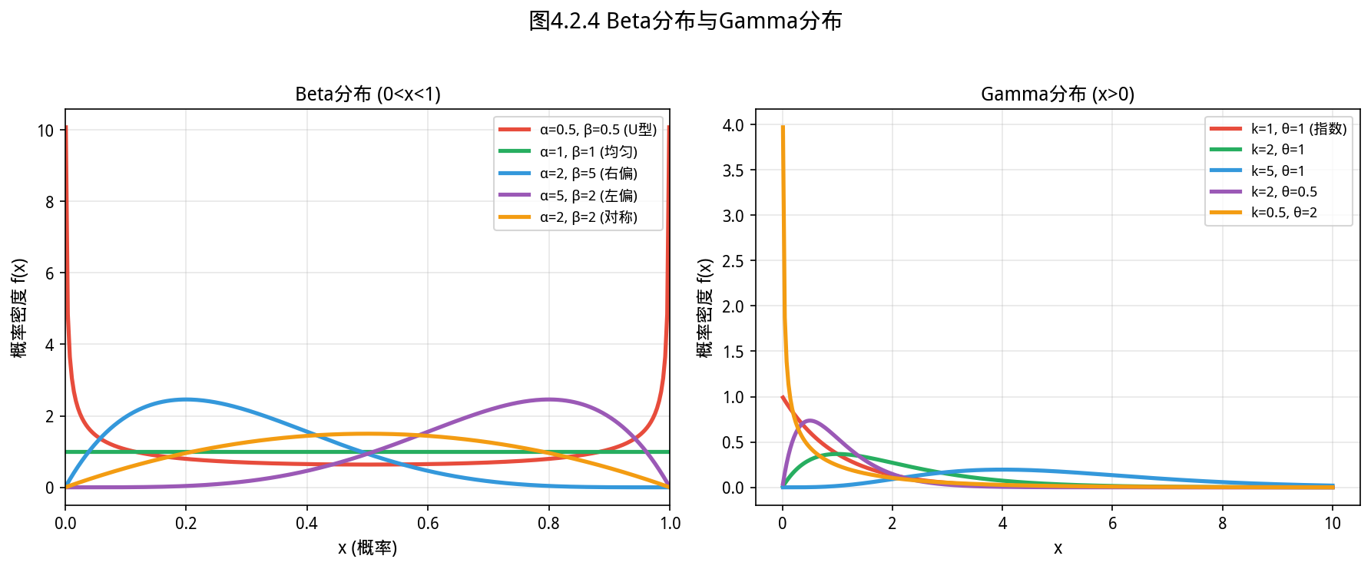
4.2 Beta分布与Gamma分布
Beta(α, β) 分布
Gamma(α, β) 分布
用途: 概率参数的先验分布
0-1之间取值的连续变量
用途: 正态分布的共轭先验
等待时间建模
特殊: Beta(1,1)=Unif(0,1)
Beta(α,β)可看作 Dirichlet(α,β) 的边缘
特殊: Gamma(k,θ) = Erlang(k,θ)
Gamma(α,β) with β=1 简化为 Gamma(α)
Beta-Gamma 族关系

Slide 12
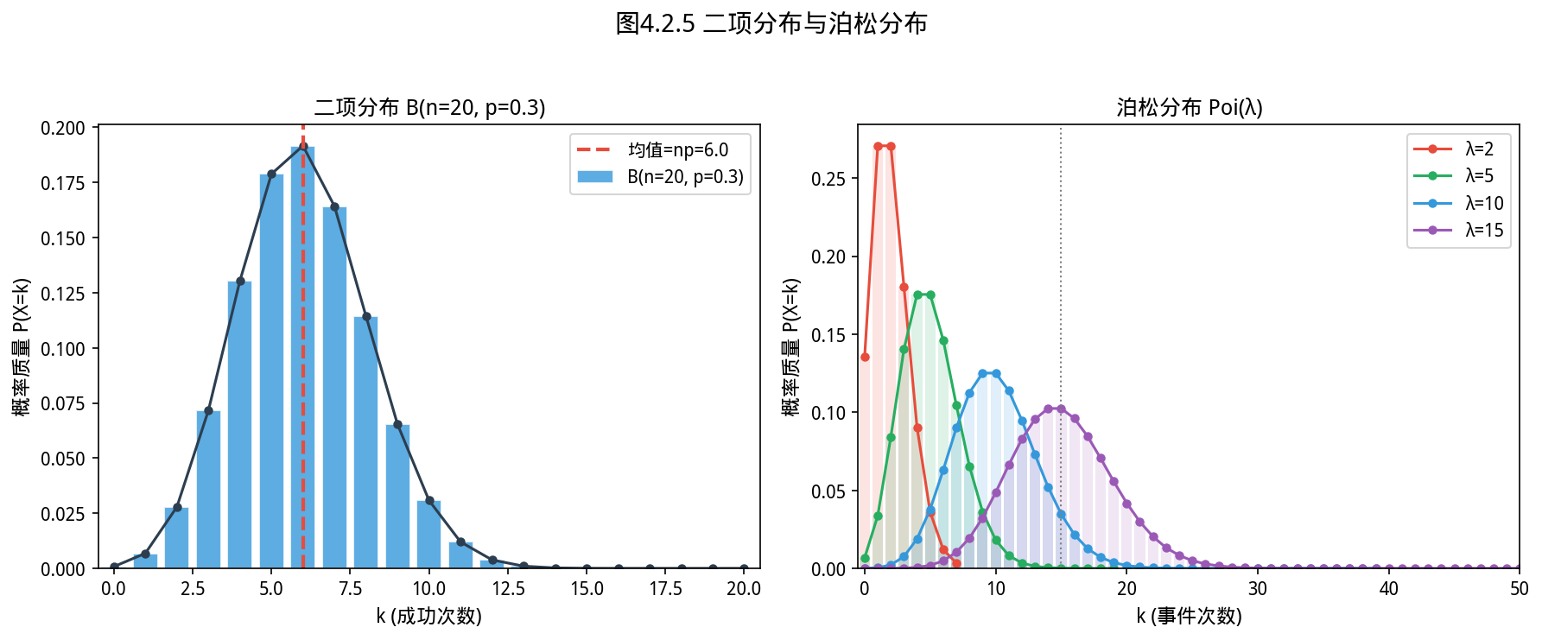
4.2 二项分布与泊松分布
二项分布 Binom(n, p)
泊松分布 Pois(λ)
P(X=k) = C(n,k) × p^k × (1-p)^(n-k)
P(X=k) = λ^k × e^(-λ) / k!
适用: n次独立重复实验，成功次数
E[X] = np, Var(X) = np(1-p)
适用: 稀有事件、单位时间计数
E[X] = λ, Var(X) = λ
极限关系
Binom(n, p) 当 n→∞, p→0, np=λ 时趋近于 Pois(λ)
泊松是二项在稀疏+大样本下的极限

Slide 13
4.3 假设检验
用数据做出科学决策
🎯 假设检验的逻辑
先假设H₀成立，然后问：在这个假设下，观测到的数据有多极端？
1
2
3
4
提出假设
选择检验统计量
确定拒绝域
做出决策
H₀: 原假设
H₁: 备择假设
T = f(X₁,...,Xₙ)
在H₀下分布已知
选择显著性水平α
确定临界值c
若|T| > c则拒绝H₀
否则不拒绝H₀
📊 实际应用：A/B测试
互联网产品迭代标配：实验组 vs 对照组 → 计算P值 → 决定是否上线

Slide 14
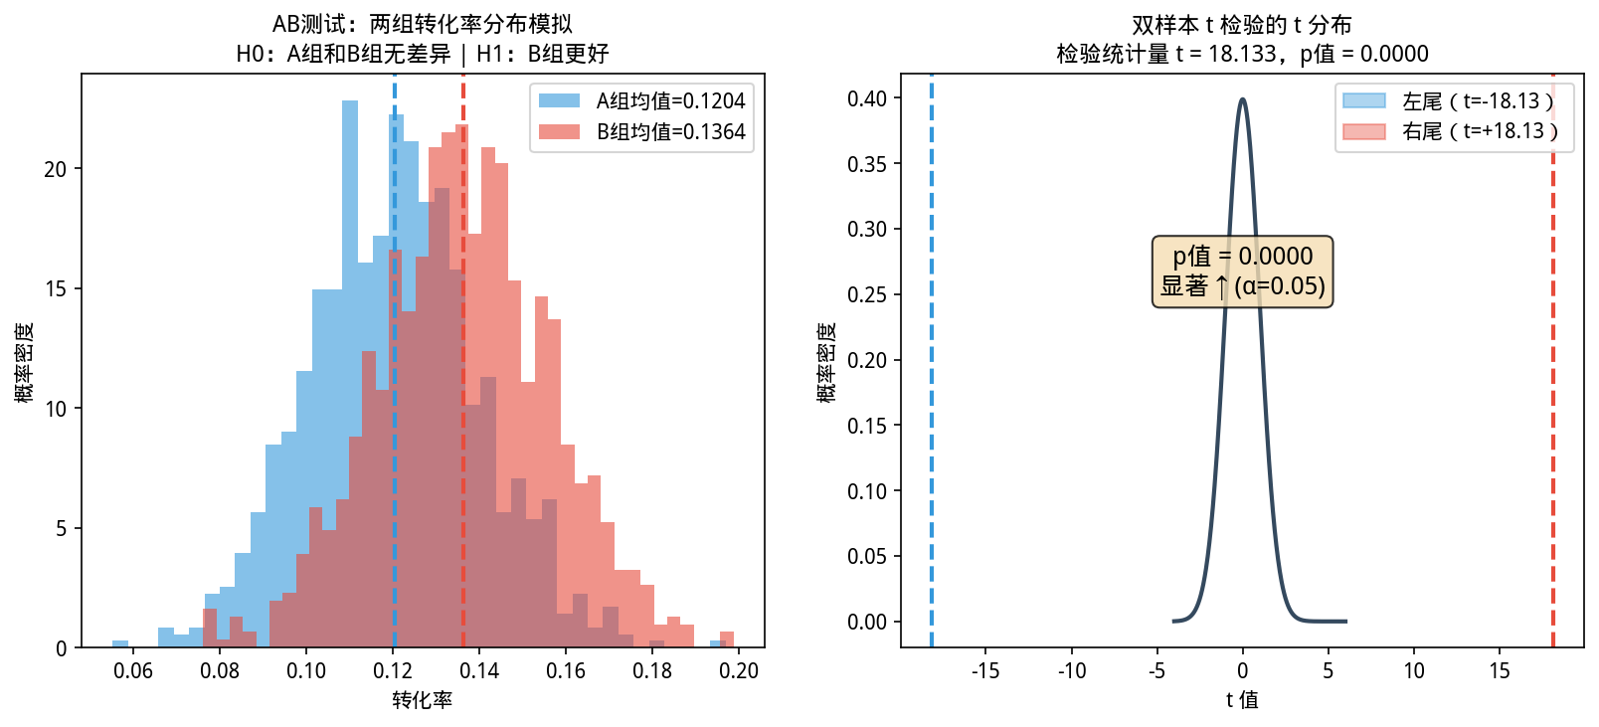
4.3 A/B测试
🎯 A/B测试的标准流程
流量分配 → 实验设计 → 数据收集 → 统计检验 → 决策
A/B测试示意
核心指标
转化率
CR = 转化数/访客数
提升度
Lift = (CR₂-CR₁)/CR₁
统计显著性
P值 < 0.05
功效
1-β, 通常>0.8

Slide 15
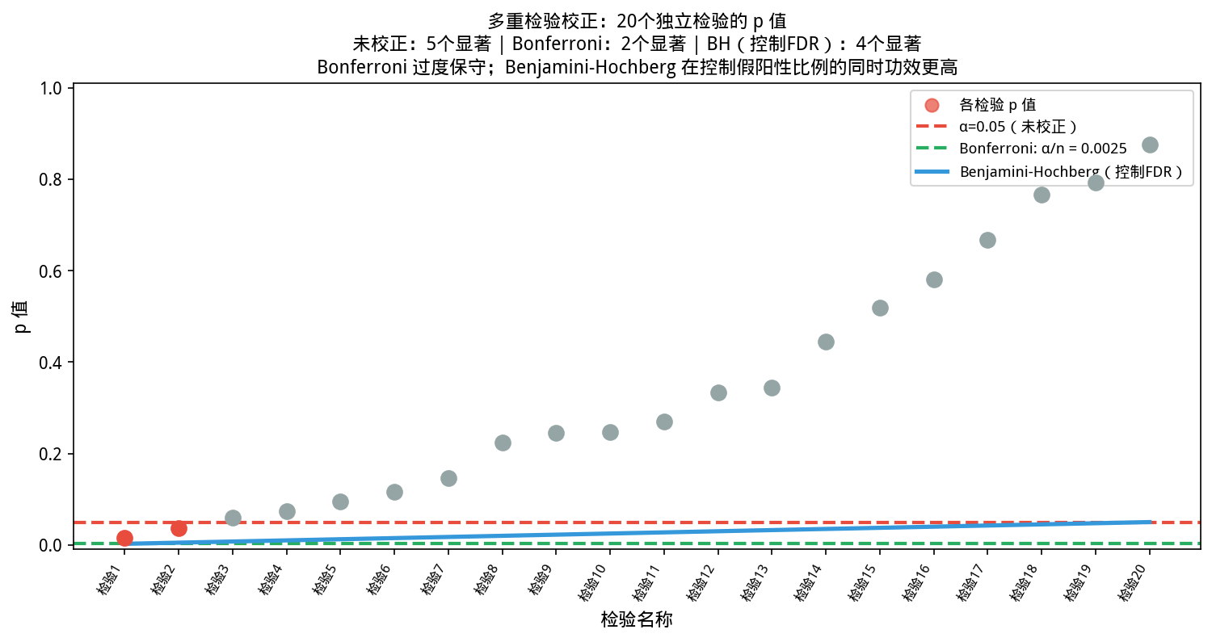
4.3 多重检验问题
⚠️ 多重检验的陷阱
检验20个假设（α=0.05），即使全部为真，仍有1个被「显著」的概率 = 1-(1-0.05)^20 ≈ 64%！
多重检验校正方法
多重检验示意
Bonferroni
α_adj = α/m
简单但保守
Holm-Bonferroni
逐级降序排列p值
比Bonferroni功效更高
Benjamini-Hochberg
控制FDR（伪发现率）
更宽松，更常用

Slide 16
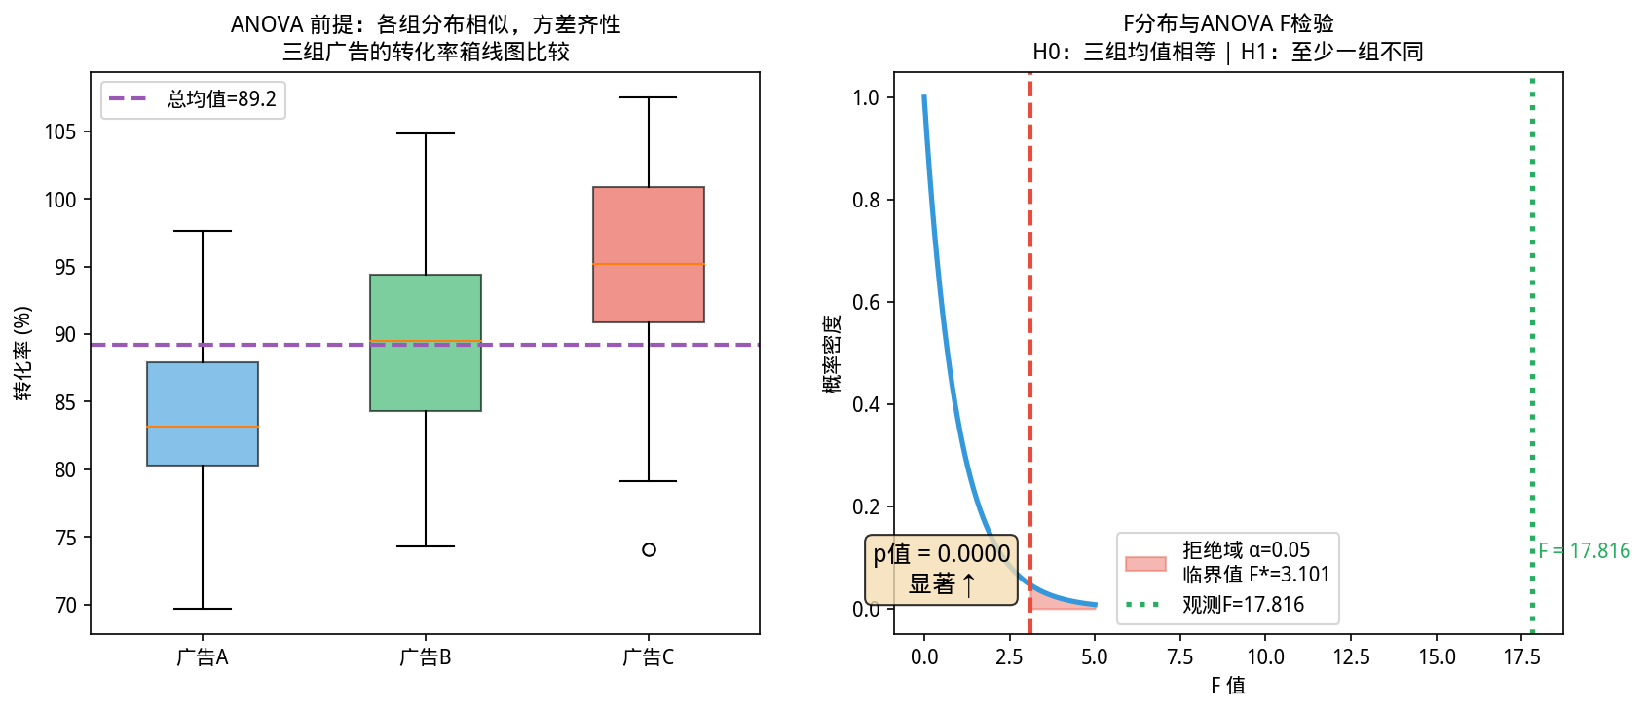
4.4 方差分析 (ANOVA)
🎯 ANOVA解决什么问题？
多个组（≥3）的均值比较。两两t检验会增加第一类错误，ANOVA一次性检验。
ANOVA的逻辑
ANOVA示意
• 组间差异大（组间MS大）→ 组间有差异
• 组内差异小（组内MS小）→ 差异真实存在
• F = 组间MS / 组内MS
• F >> 1 时，拒绝H₀

Slide 17
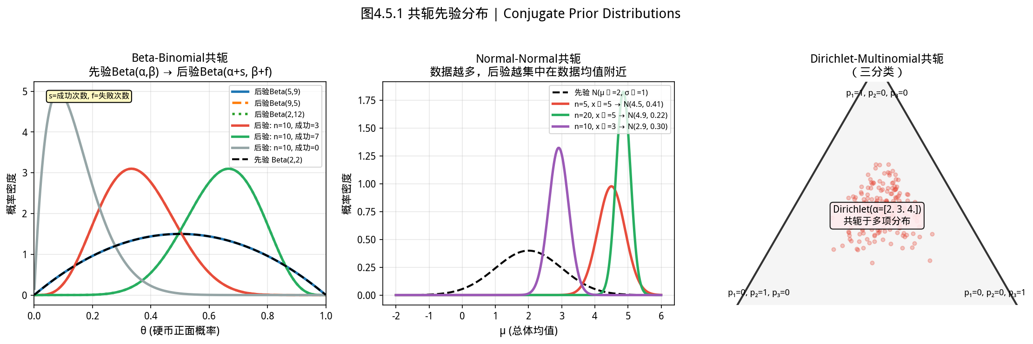
4.5 贝叶斯统计
📐 贝叶斯定理
P(θ|X) = P(X|θ) × P(θ) / P(X) 即 后验 = 似然 × 先验 / 边际似然
先验 P(θ)
似然 P(X|θ)
后验 P(θ|X)
观测数据前的信念
给定参数下数据的概率
观测数据后的更新信念
共轭先验的好处
先验和后验属于同一分布族，计算简化。
后验 = 共轭 × 似然 ∝ 共轭（更新参数）

Slide 18
4.5 共轭先验对
似然: 二项分布
后验: Beta(α+k, β+n-k)
先验: Beta(α,β)
(参数更新: αₙ = α₀ + k 等)
似然: 泊松分布
后验: Gamma(α+Σxᵢ, β+n)
先验: Gamma(α,β)
(参数更新: αₙ = α₀ + k 等)
似然: 正态分布(σ²已知)
后验: 正态 N(μₙ,σₙ²)
先验: 正态 N(μ₀,σ₀²)
(参数更新: αₙ = α₀ + k 等)
似然: 指数分布
后验: Gamma(α+n, β+Σxᵢ)
先验: Gamma(α,β)
(参数更新: αₙ = α₀ + k 等)

Slide 19
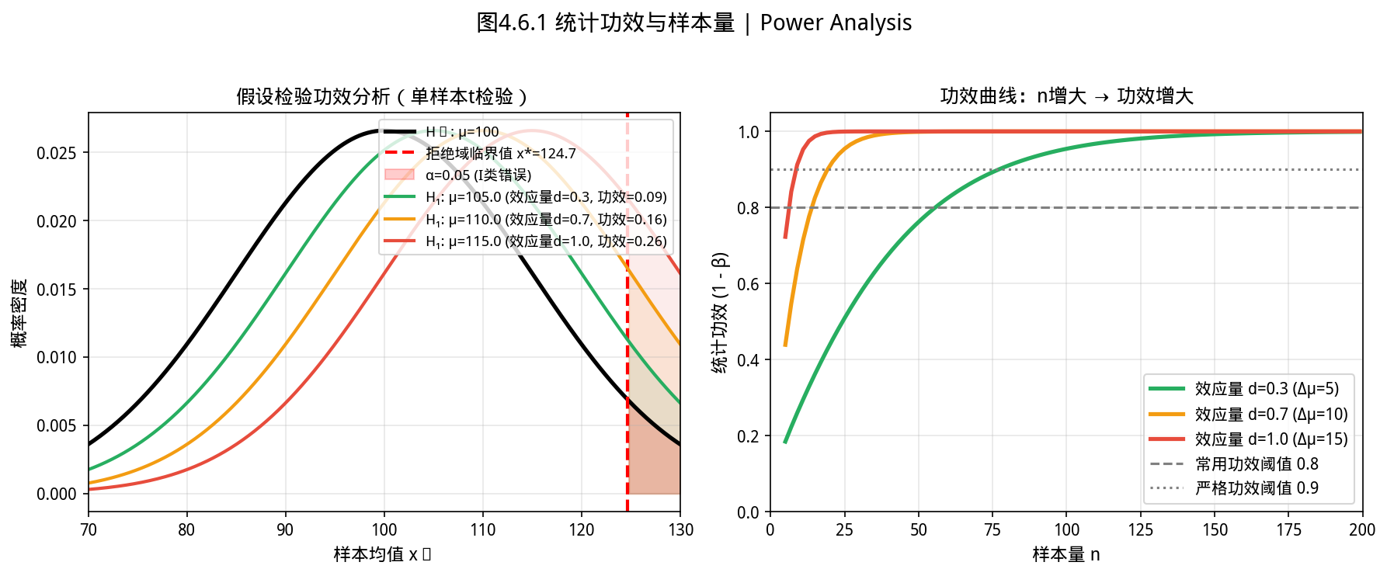
4.6 统计功效分析
🎯 什么是统计功效？
功效 = 1 - β = P(拒绝H₀ | H₁为真) 即，当效应真实存在时，正确检测到它的概率。
功效分析示意
影响功效的因素
效应量 (d)
d越大，功效越高
显著性水平 (α)
α越大，功效越高
样本量 (n)
n越大，功效越高
标准差 (σ)
σ越大，功效越低

Slide 20
4.6 样本量规划
📐 样本量计算原理
n = f(α, β, d) 给定α、β、d，可计算所需最小样本量
常用场景经验值（α=0.05, power=0.8）
单样本t检验
效应量: d=0.5
n ≈ ≈ 64
两独立样本t检验
效应量: d=0.5
n ≈ ≈ 210 (每组)
配对t检验
效应量: d=0.5
n ≈ ≈ 52
ANOVA (k=3组)
效应量: f=0.25
n ≈ ≈ 159 (每组)

Slide 21
4.7 统计学知识地图
4.1
概率基础
4.2
常用分布
4.3
假设检验
分布、CLT、置信区间、P值
正态、Beta、Gamma、二项、泊松
A/B测试、多重检验校正
4.4
ANOVA
4.5
贝叶斯
4.6
功效分析
多组均值比较、F检验
先验、后验、共轭先验
样本量规划、效应量
// 核心公式
CLT: X̄ ~ N(μ, σ²/n) | P值: P(观测或更极端|H₀) | Bayes: P(θ|X) ∝ P(X|θ)P(θ)

